Slide 1
Sobre las Casas de Cultura
Eduardo Nivón Bolán

Slide 2
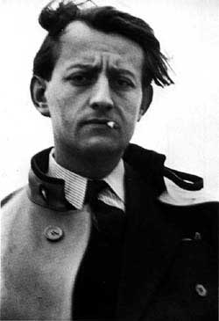
Para poner en marcha el primer plan quinquenal para la cultura, en 1961, Pierre Moinot, de oficina de André Malraux, escribió que la casa de la cultura tiene por misión ofrecer a todo el mundo, quien sea y donde sea, la tentación de la cultura; ella está aquí para concertar un encuentro. "De este encuentro puede nacer una familiaridad, un choque, una pasión, otra forma en que cada uno pueda considerar su propia condición. Las obras de la cultura son, en esencia, el bien de todos y nuestro espejo, es importante que cada uno puede medir su riqueza y a contemplar. »

Slide 3
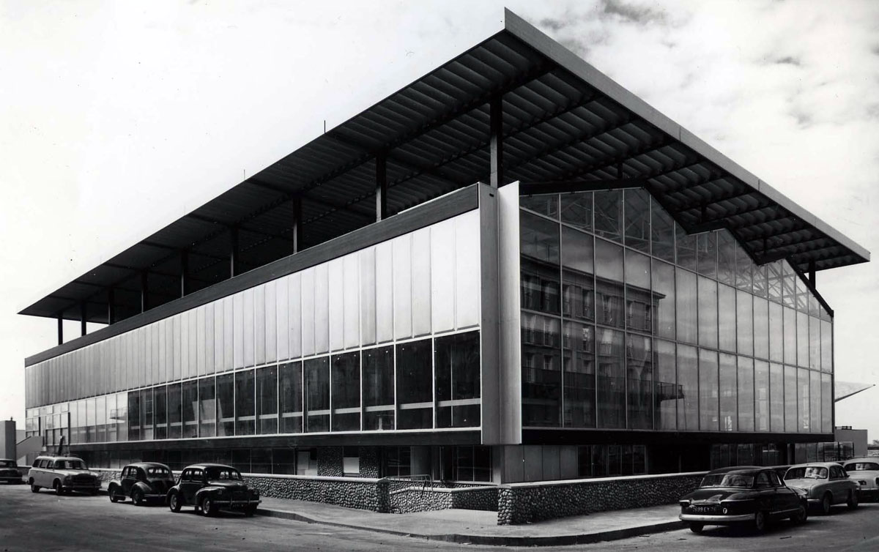

Slide 4
[...] «Ella excluye la especialización [...]» y acoge todas las formas de la cultura en todos sus aspectos. [...] No busca organizar la enseñanza de las artes y siempre da lugar al trabajo. La confrontación que suscita es directa, evita la trampa y el empobrecimiento de la vulgarización simplista y hace evidentes los riesgos de los diversos puntos de vista presentes [...]

Slide 5
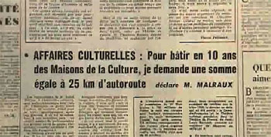
27 octobre 1966 Intervención de Malraux en la Asamblea Nacional

Slide 6
La primera forma de lo que se llama generalmente con el término también mágico de «introducción» a las artes, es un encuentro íntimo." Gaëtan Picon dice a su vez:" las universidades son lugares donde se transmiten los logros de las culturas pasadas; las casas de cultura serán lugares donde se manifestará a quienes participen en ellas., aun sin saberlo, la imagen inacabada de la cultura actual a la que le están dando forma. »

Slide 7
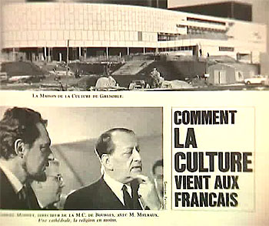
«La casa de la cultura Grenoble no es para satisfacer una necesidad de distracción [...]» La primera razón para esta casa de la cultura, es que todo lo que pase en París también debe suceder en Grenoble [...] Todo lo que pide la participación del público es buena.».

Slide 8
Si tuviéramos que hablar de un fallo de las casas de la cultura, es porque este recurso de acceso amplio a la cultura, que inmediatamente sedujo a funcionarios de todo el mundo, desde Norteamérica hasta el corazón de la India ha sido implementado por Malraux, asistido por E, J, Biasini, en sólo siete ciudades y no en los 95 departamentos como se esperaba.

Slide 9
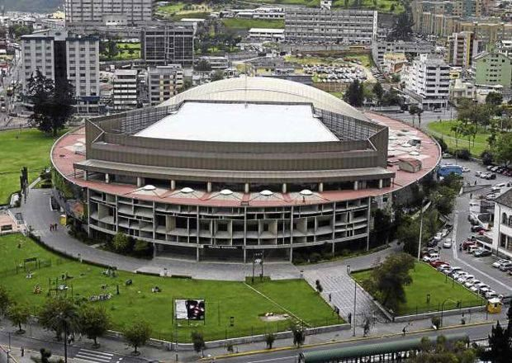
La Casa de la Cultura Ecuatoriana, fundada en 1944

Slide 10
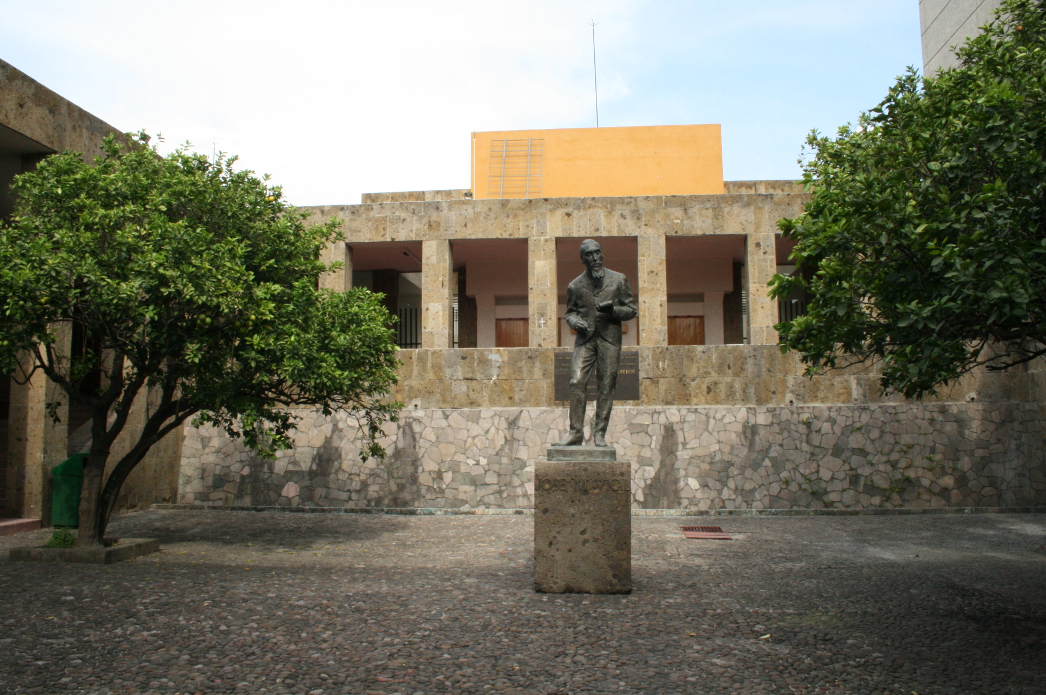
Casa de la cultura Jalisciense 1954, Ley 12 de enero 1957, 7117.-Ley que crea la Casa de la Cultura Jalisciense.- P.O. Ene.12 de 1957. 8733.-Abroga el Decreto 7117.- P.O. Jun.5 de 1971.

Slide 11
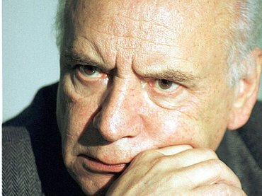
Adaptación de las casas de Cultura en México:
- Centralización-Descentralización
- Iniciación Artistica
- Difusión de la cultura Popular

Slide 12
¿Qué se puede decir hoy de las Casas de Cultura?
No hay un modelo único
Nació como una política general o central de acción cultural
Supuso originalmente una alternativa a la crisis de la cultura de élite
Supone Multidisciplinariedad
No es un modelo centralizado de acción cultural
Se sostiene en la educación y difusión de la cultura popular

Slide 13
Nació como una política de acceso a la cultura
Se apoya en un modelo de innovación cultural
Su desarrollo original dependió de los presupuestos generales
Supuso personal habilitado en la gestión y el arte
Idea clara de desarrollo cultural (elitista)
Se desarrolló como una política de participación
Busca comunicar y fortalecer la cultura tradicional
Su desarrollo depende de los presupuestos locales
Personal vinculado a la estructura de gobierno y de partido
Falta de claridad en su desarrollo estratégico

